Slide 1
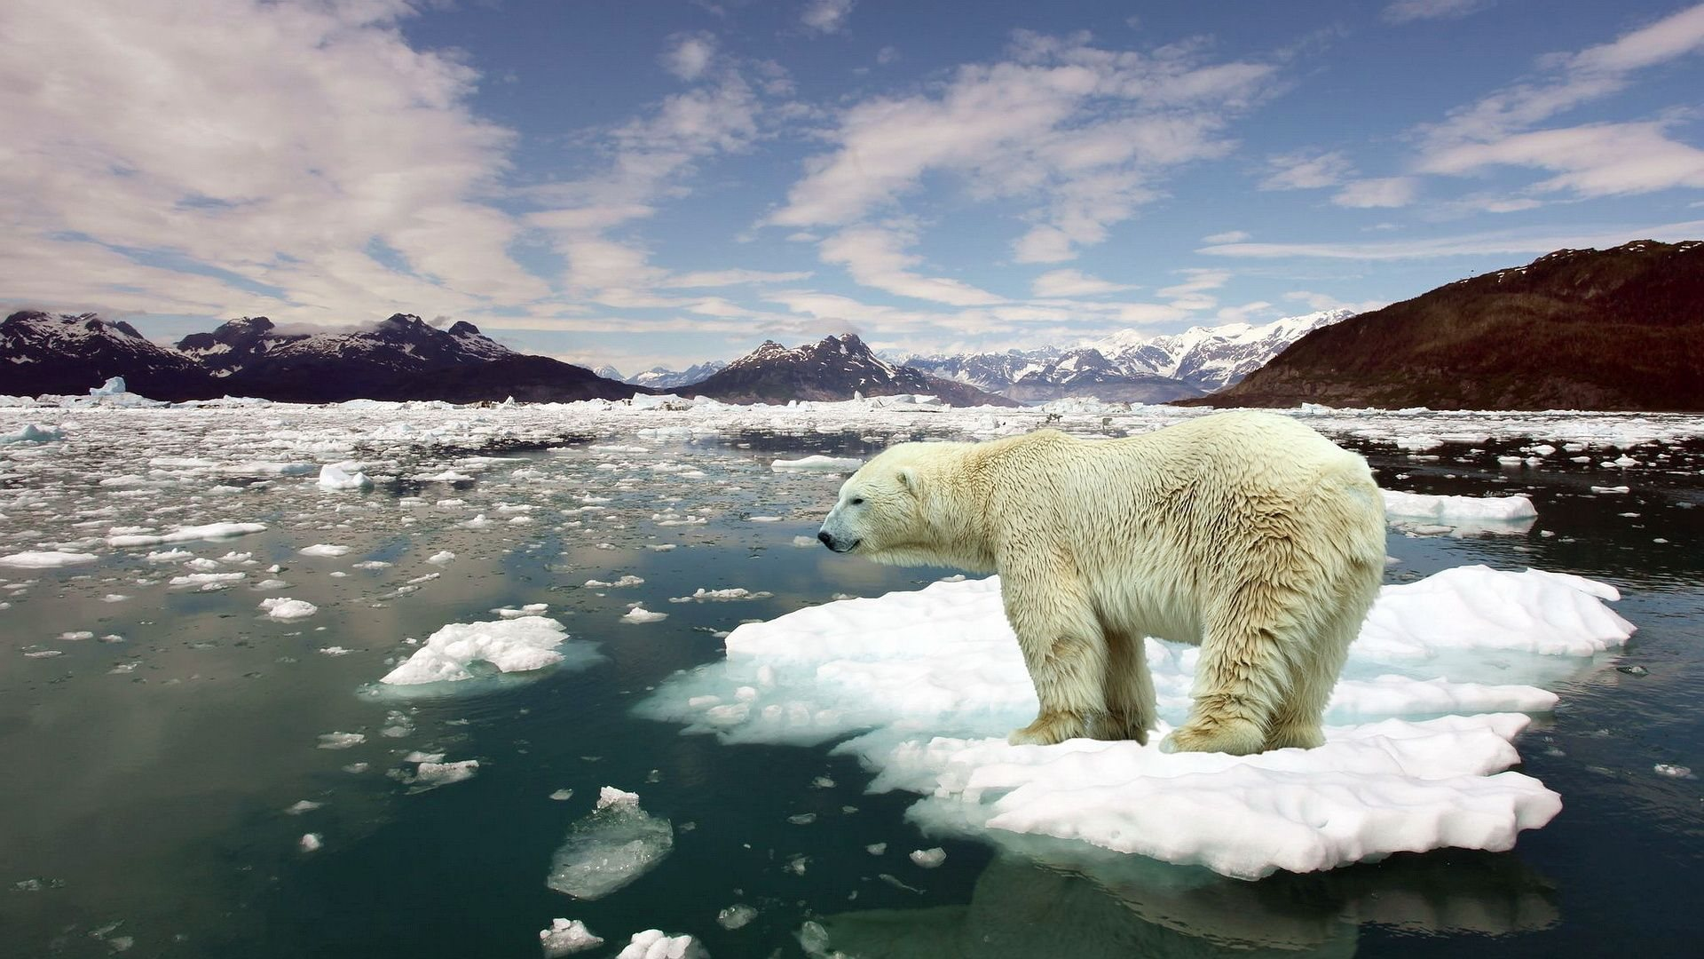
GLOBAL WARMING
(globalno segrevanje)

Slide 2
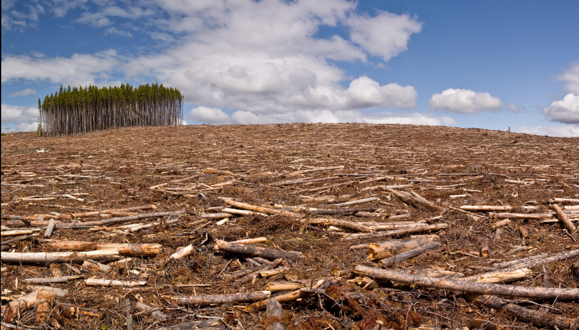
DEFORESTATION
(izsekavanje gozdov)

Slide 3
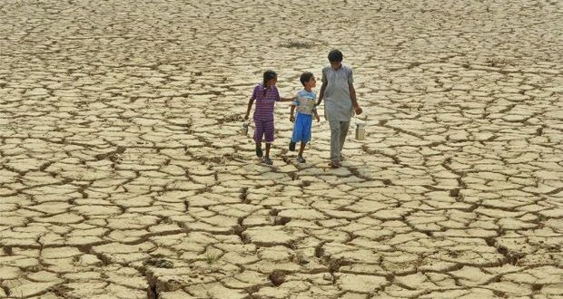
DROUGHT
(suša)

Slide 4
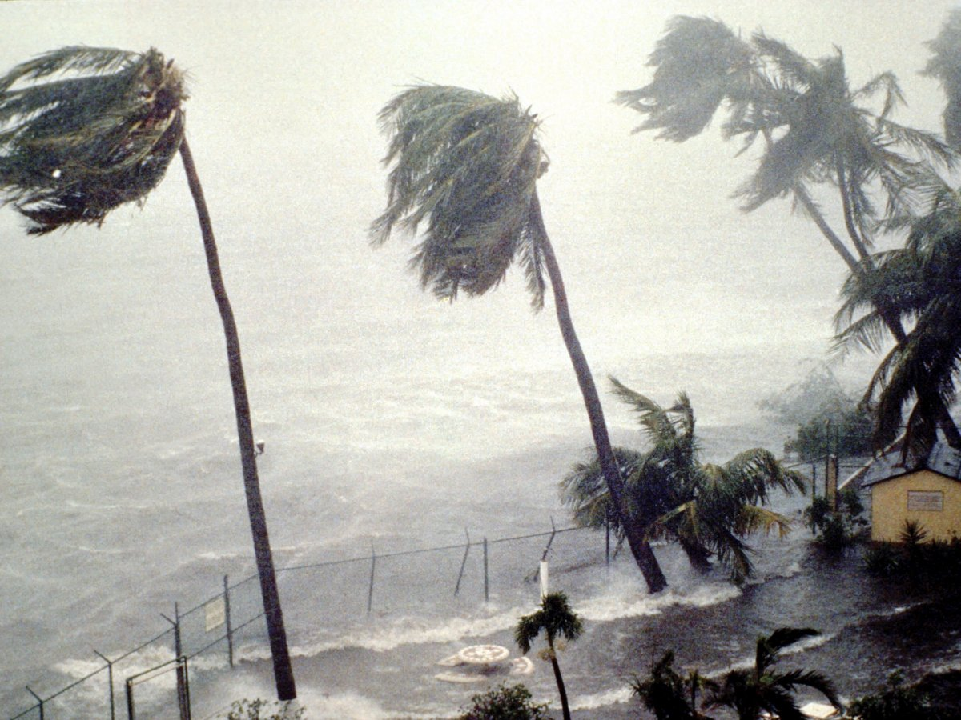
HURRICANES
(orkani)

Slide 5
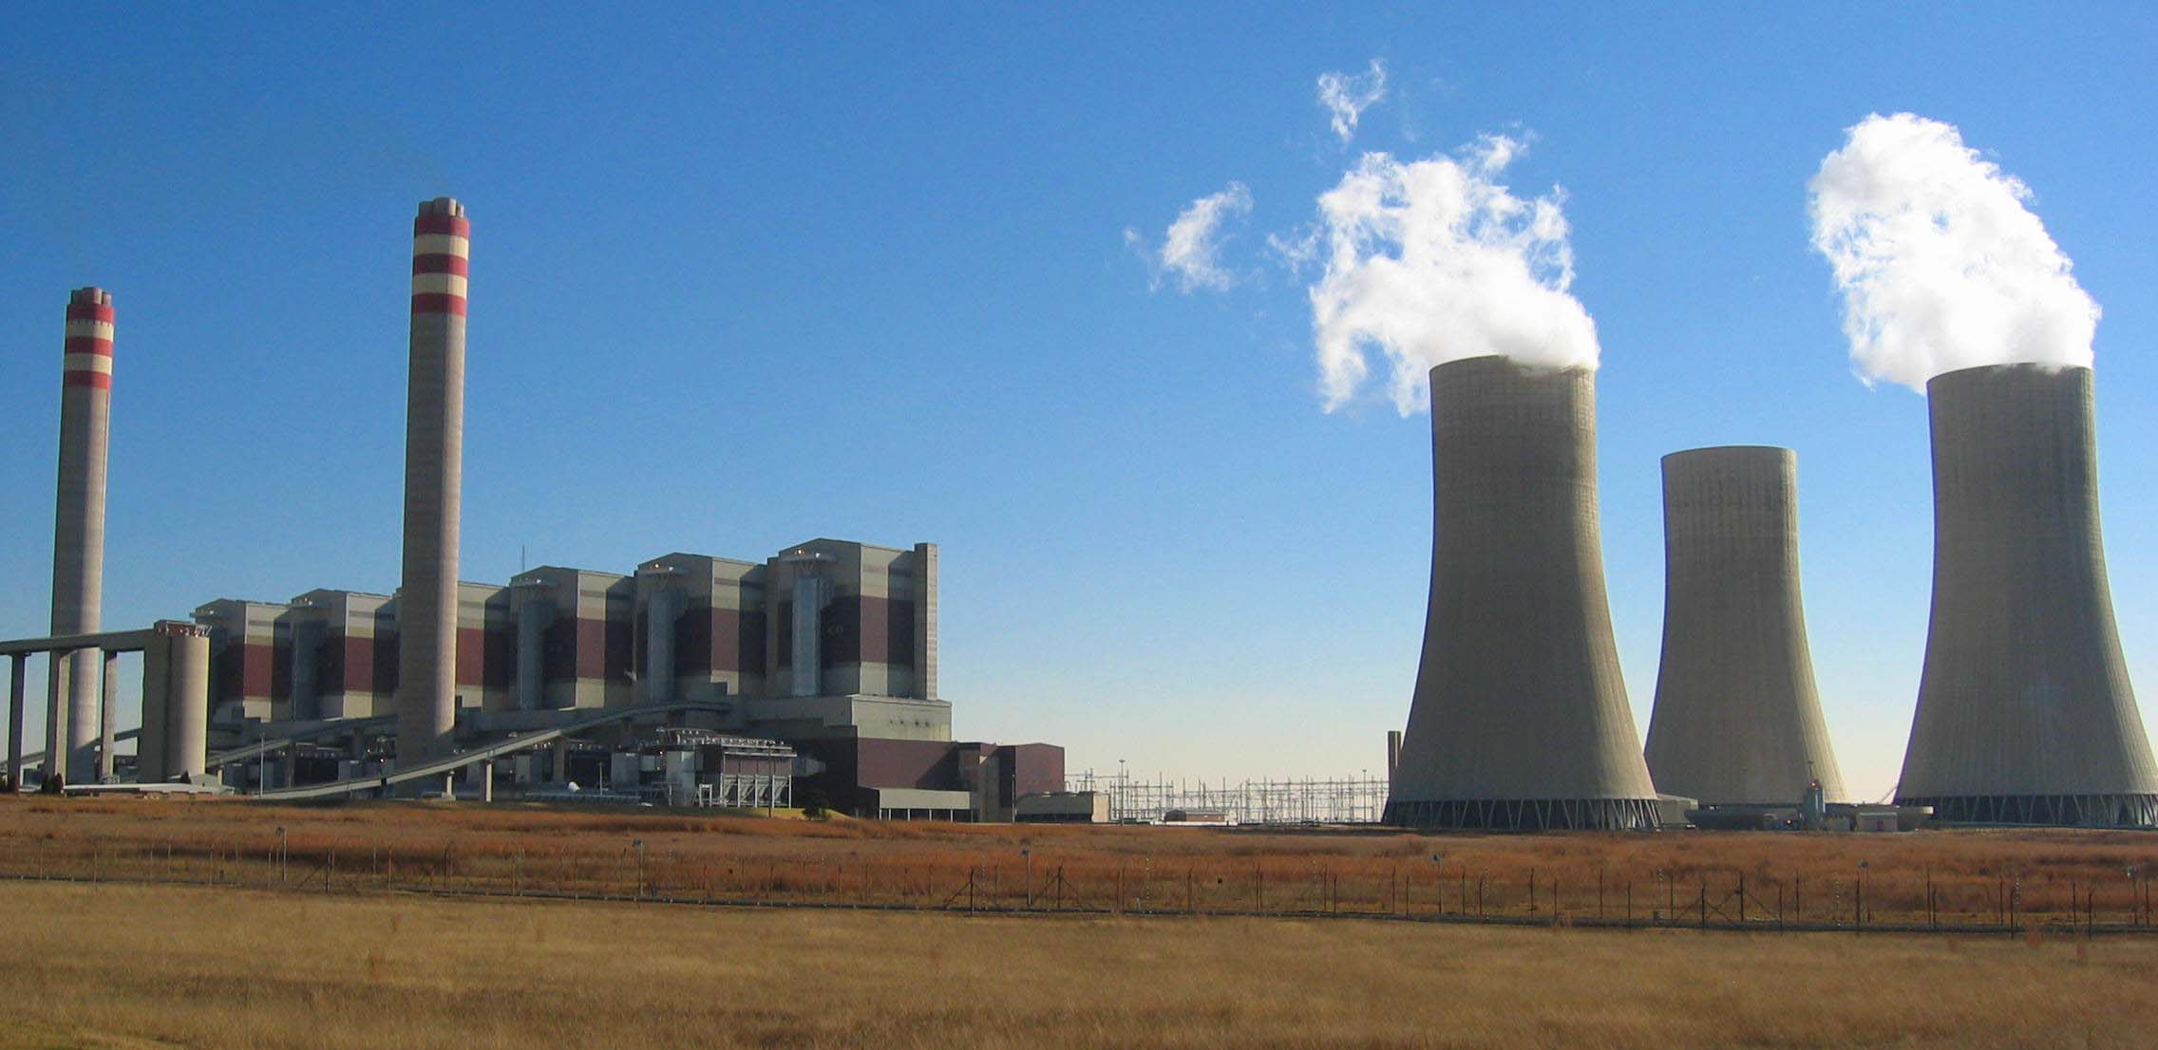
POWER STATIONS
(elektrarne)

Slide 6
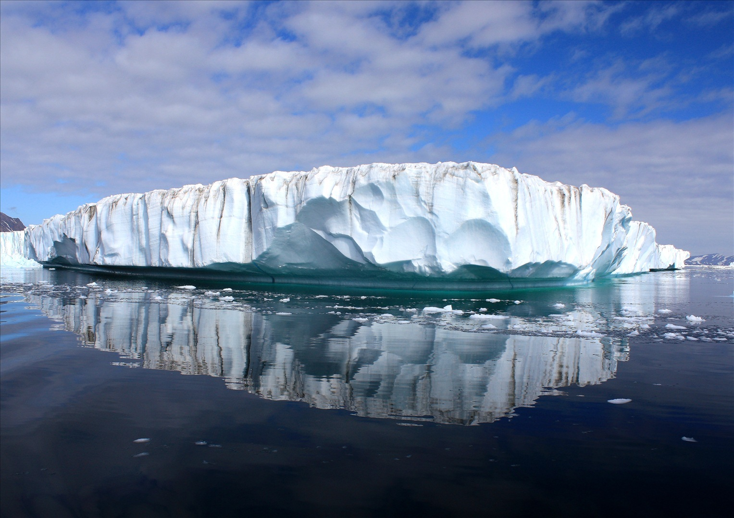
THE ICE CAPS
(ledene gore)

Slide 7
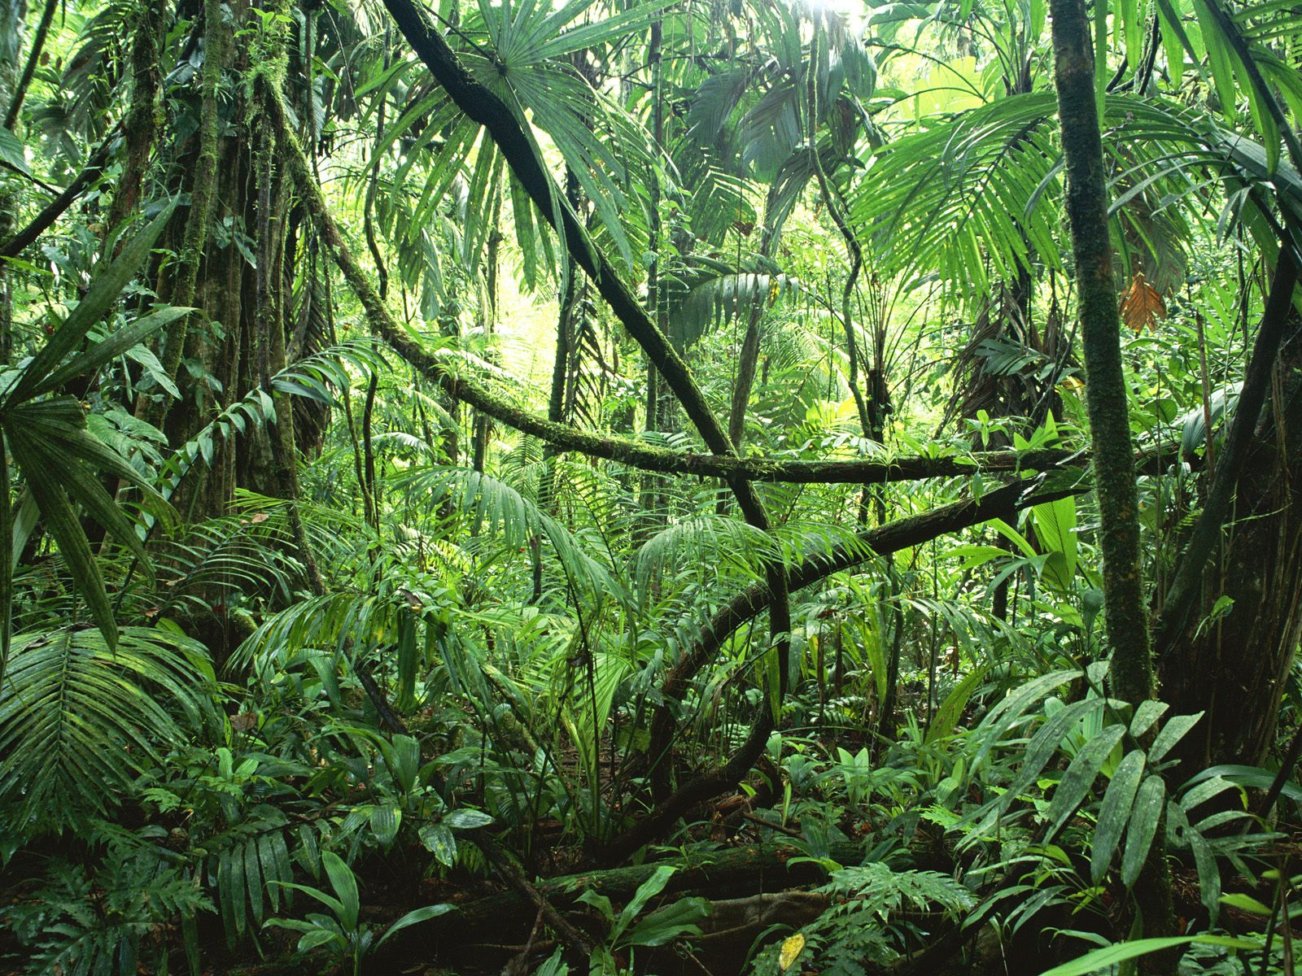
RAINFORESTS
(deževni gozd)

Slide 8
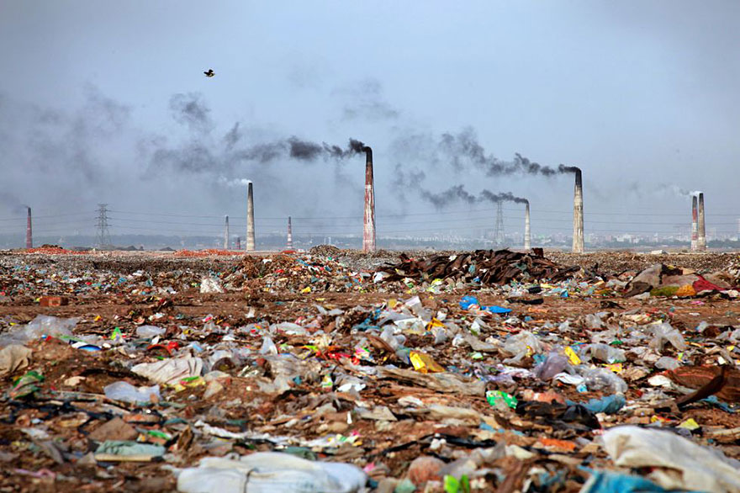
POLLUTION
(onesnaženje)

Slide 9
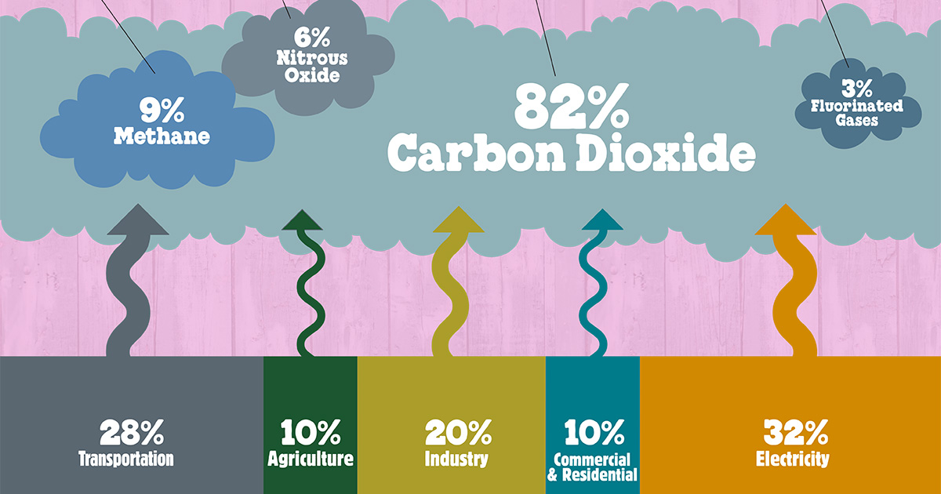
GREENHOUSE GASES
(toplogredni plini)

Slide 10
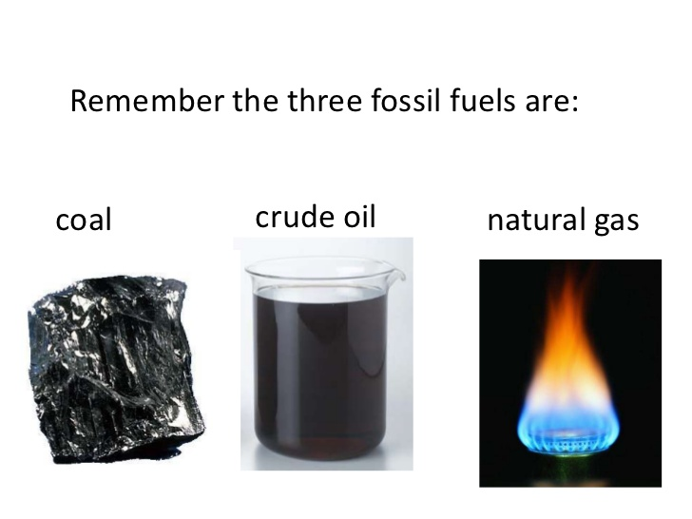
FOSSIL FUELS
(fosilna goriva)

